Slide 1
Jezus Christus opent deuren voor de kerk
preek over Openbaring 3,7-13
Bedum, 12 juni 2016
Ds. Marten de Vries

Slide 2
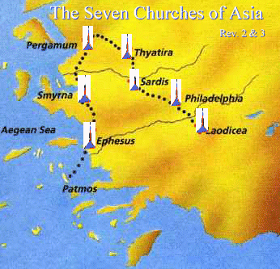
Jezus Christus opent deuren voor de kerk
Sexy uitstraling; geen flitsende events
Een duurzame gemeente

Slide 3
Jezus Christus opent deuren voor de kerk
De ware kerk krijgt…
ongedachte erkenning
ongekende kracht
een onbekende naam

Slide 4
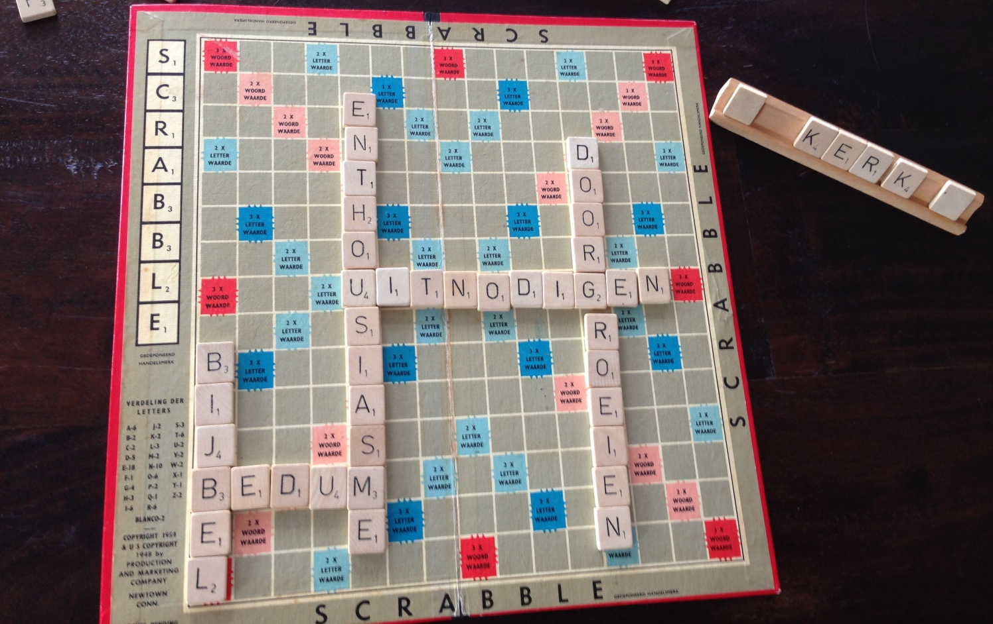
Ongedachte erkenning
‘De ware kerk’ heeft kenmerken. Leden ook!
Ongegeneerd belijden
‘Valse kerk’: alleen met mond? Of op papier?
Een eigentijdse, tegendraadse missie
Bijbel, Enthousiasme, Doorgroeien, Uitnodigen, M

Slide 5
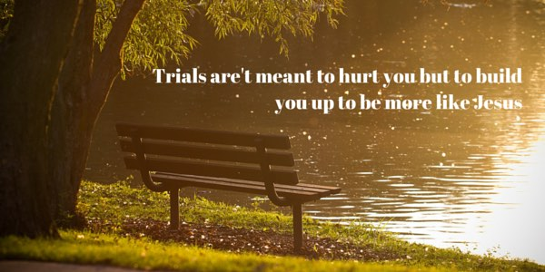
Ongekende kracht
Vervolging als vierde kenmerk
Verzoeking wordt beproeving
De deur open voor het evangelie
De deur open naar ‘Jeruzalem’

Slide 6
Een onbekende naam
Een kerk met een lichtbord
Een tempel die nooit instort
Je adres je op het lijf geschreven
Laurierbladen: nú al!

